Slide 1
Ежегодное общее собрание членов Ассоциация «Объединение административно-хозяйственных профессионалов»
16 мая 2019 г.
Москва

Slide 2
Повестка дня
Годовая отчетность по проделанной работе за 2018 год
Утверждение финансового плана Ассоциации «Объединение административно-хозяйственных профессионалов» на 2019 год.

Slide 3
О нас
Ассоциация «Объединение АХП» – единственное в России профессиональное сообщество специалистов административно-хозяйственной деятельности. Ассоциация существует с 2014 года.
Цели Ассоциации
- содействие появлению в России профильного образования по административно-хозяйственной деятельности;
– объединения административно-хозяйственных специалистов, на добровольной основе и на условиях членства для представления и защиты общих, в том числе профессиональных, интересов, а также координации их деятельности.

Slide 4
О нас
Ассоциация «Объединение АХП» – единственное в России профессиональное сообщество специалистов административно-хозяйственной деятельности. Ассоциация существует с 2014 года. За это время:
249
членов в Ассоциации, из которых 194 – физические лица, 55 – юридические лица
2
Премии года проведены в Доме Пашкова: «Административный директор 2017 года» и «Административный директор 2018 года»
1
Профстандарт «Специалист административно-хозяйственной деятельности» разработан
1
Профстандарт «Специалист по управлению
имуществом коммерческой недвижимости» в разработке
5
Образовательных программ запущены на базе профстандарта, обучение проходит в Финансовом Университете
40
мероприятий
по обмену опытом

Slide 5
Премия «Административный директор 2018 года»

Slide 6
Вступительные и членские взносы
Для физических лиц:
единовременный членский взнос 1 000 рублей
Для юридических лиц:
единовременный вступительный взнос 20 000 рублей + ежегодный членский взнос 20 000 рублей

Slide 7
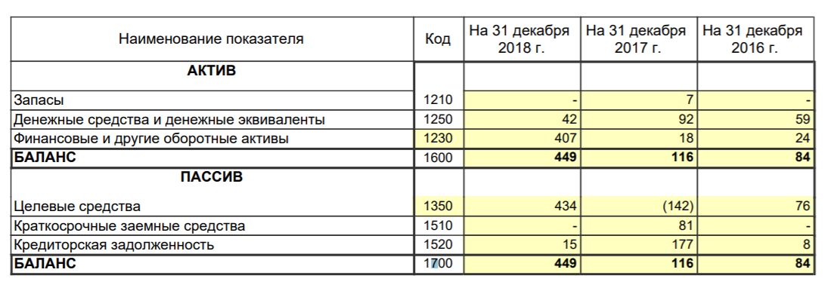
Бухгалтерский баланс за 2018 год

Slide 8
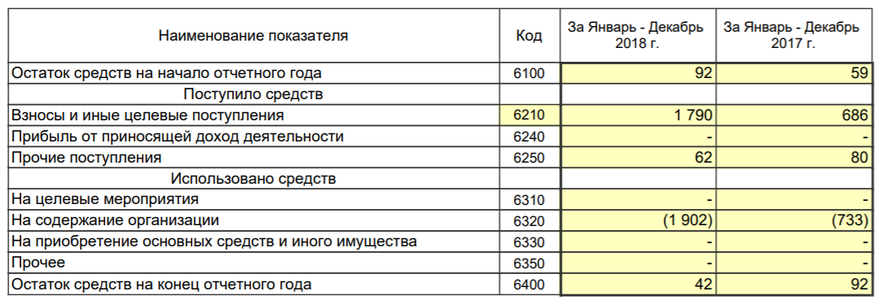
Отчет о целевом использовании средств за 2018 год

Slide 9
Финансовый план на 2019 год
КРАТКАЯ СВОДКА ПО ИТОГАМ ГОДА
Доход | 2 089 000,00 ₽
Планируемые сбережения /Инвестиции | - ₽
Расход | 2 058 160,00 ₽
БАЛАНС (САЛЬДО) | 30 840,00 ₽

Slide 10
Спасибо за внимание

